Slide 1
MÔN HỌC LỊCH SỬ ĐẢNG CỘNG SẢN VIỆT NAM Mã môn học: 0101001625
TRƯỜNG ĐẠI HỌC CÔNG THƯƠNG TP.HỒ CHÍ MINH
KHOA CHÍNH TRỊ - LUẬT
BỘ MÔN: CHÍNH TRỊ XÃ HỘI

Slide 2
CHƯƠNG 3 ĐẢNG LÃNH ĐẠO XÂY DỰNG ĐẤT NƯỚC TRONG THỜI KỲ QUÁ ĐỘ LÊN CNXH (1975 - 2018)
TRƯỜNG ĐẠI HỌC CÔNG THƯƠNG TP.HỒ CHÍ MINH
KHOA CHÍNH TRỊ - LUẬT
BỘ MÔN: CHÍNH TRỊ XÃ HỘI

Slide 3
TRƯỜNG ĐẠI HỌC CÔNG THƯƠNG TP.HỒ CHÍ MINH
KHOA CHÍNH TRỊ - LUẬT
NỘI DUNG CHƯƠNG III
I
II
LÃNH ĐẠO XÂY DỰNG CHỦ NGHĨA XÃ HỘI VÀ BẢO VỆ TỔ QUỐC
(1975 - 1986)
LÃNH ĐẠO CÔNG CUỘC ĐỔI MỚI, ĐẨY MẠNH CÔNG NGHIỆP HÓA, HIỆN ĐẠI HÓA VÀ HỘI NHẬP QUỐC TẾ
(TỪ NĂM 1986 ĐẾN NAY)

Slide 4
1. Bước đầu xây dựng chủ nghĩa xã hội và bảo vệ Tổ quốc (1975-1981)
TRƯỜNG ĐẠI HỌC CÔNG THƯƠNG TP.HỒ CHÍ MINH
KHOA CHÍNH TRỊ - LUẬT
I. LÃNH ĐẠO XÂY DỰNG CHỦ NGHĨA XÃ HỘI VÀ BẢO VỆ TỔ QUỐC (1975 - 1986)
a) Hoàn thành thống nhất đất nước về mặt nhà nước
b. Đại hội đại biểu toàn quốc lần thứ IV của Đảng (12/1976)

Slide 5
TRƯỜNG ĐẠI HỌC CÔNG THƯƠNG TP.HỒ CHÍ MINH
KHOA CHÍNH TRỊ - LUẬT
Bước đầu xây dựng chủ nghĩa xã hội và bảo vệ Tổ quốc (1975-1981)
a) Hoàn thành thống nhất đất nước về mặt nhà nước
Hội nghị lần thứ 24 Ban Chấp hành Trung ương Đảng khóa III (8-1975) chủ trương: Hoàn thành thống nhất nước nhà, đưa cả nước tiến nhanh, tiến mạnh, tiến vững chắc lên chủ nghĩa xã hội.

Slide 6
b. Đại hội đại biểu toàn quốc lần thứ IV của Đảng (12/1976)
TRƯỜNG ĐẠI HỌC CÔNG THƯƠNG TP.HỒ CHÍ MINH
KHOA CHÍNH TRỊ - LUẬT
- Đại hội lần thứ IV của Đảng họp từ ngày 14 đến ngày 20-12-1976, tại Hà Nội.
Đại hội đã thông qua Báo cáo chính trị, Báo cáo về phương hướng, nhiệm vụ và mục tiêu kế hoạch 5 năm (1976-1980).
- Báo cáo tổng kết công tác xây dựng Đảng;

Slide 7
TRƯỜNG ĐẠI HỌC CÔNG THƯƠNG TP.HỒ CHÍ MINH
KHOA CHÍNH TRỊ - LUẬT
ĐH nên lên ba đặc điểm lớn của cách mạng VN
Thứ nhất: Từ một nước kinh tế còn phổ biến là SX nhỏ tiến thẳng lên CNXH , bỏ qua phát triển TBCN
Thứ hai: Tổ quốc đã hòa bình, đọc lập, thống nhất, cả nước đi lên CNXH với nhiều thuận lợi nhưng nhiều khó khăn do chiến tranh và tàn dư CN thực dân mới gây ra
Thứ ba: nước ta tiến hành đi lên CNXH khi cuộc chiến tranh ai thắng ai vẫn diễn ra quyết liệt

Slide 8
TRƯỜNG ĐẠI HỌC CÔNG THƯƠNGTP.HỒ CHÍ MINH
KHOA CHÍNH TRỊ - LUẬT
Đặc điểm chung cách mạng VN
Nắm vững chuyên chính vô sản, phát huy quyền làm chủ tập thể của nhân dân lao động, tiến hành đồng thời ba cuộc cách mạng:
+ CM quan hệ sản xuất
+ CM khoa học – kỹ thuật ( then chốt)
+ CM tư tưởng văn hóa

Slide 9
TRƯỜNG ĐẠI HỌC CÔNG THƯƠNG TP.HỒ CHÍ MINH
KHOA CHÍNH TRỊ - LUẬT
4 đặc trưng cơ bản cách mạng VN
Xây dựng chế độ làm chủ tập thể XHCN
Nền sản xuất lớn
Nền văn hóa mới
Con người mới XHCN

Slide 10
c. Xây dựng chủ nghĩa xã hội và bảo vệ tổ quốc (1976-1981)
TRƯỜNG ĐẠI HỌC CÔNG THƯƠNG TP.HỒ CHÍ MINH
KHOA CHÍNH TRỊ - LUẬT
Hội nghị Trung ương 6, Khóa 4 (8/ 1979) chủ trương để SX “bung ra”, xóa “cấm chợ, ngăn sông”.
Chỉ thị số 100-C T/TW (1-1981) về khoán sản phẩm đến nhóm và người lao động trong các HTX nông nghiệp
+ Qđ số 25-CP (1-1981) về quyền chủ động sản xuất kinh doanh và quyền tự chủ về tài chính của các xí nghiệp quốc doanh
+ Qđ số 26-CP (1-1981) về việc mở rộng hình thức trả lương khoán, lương sản phẩm và vận dụng hình thức tiền thưởng trong các đơn vị sản xuất kinh doanh của Nhà nước.

Slide 11
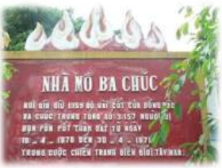
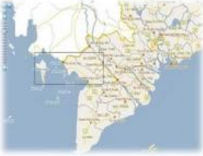
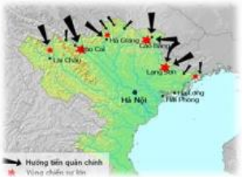
TRƯỜNG ĐẠI HỌC CÔNG THƯƠNG TP.HỒ CHÍ MINH
KHOA CHÍNH TRỊ - LUẬT
Thắng lợi của cuộc chiến tranh bảo vệ biên giới phía Tây Nam và phía Bắc Tổ quốc ( 1975-1979)
Chiến tranh biên giới Tây Bắc
Chiến tranh biên giới
Tây Nam

Slide 12
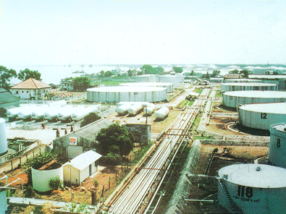
2. Đại hội Đại biểu toàn quốc lần thứ V của Đảng (3-1982)
TRƯỜNG ĐẠI HỌC CÔNG THƯƠNG TP.HỒ CHÍ MINH
KHOA CHÍNH TRỊ - LUẬT
NHẬN ĐỊNH TÌNH HÌNH
NHIỆM VỤ CHIẾN LƯỢC
KẾ
HOẠCH 5 NĂM
CHẶNG ĐƯỜNG ĐẦU TIÊN

Slide 13
Nội dung Đại hội V
TRƯỜNG ĐẠI HỌC CÔNG THƯƠNG TP.HỒ CHÍ MINH
KHOA CHÍNH TRỊ - LUẬT
- Đại hội nêu lên hai nhiệm vụ chiến lược được đánh giá là bước đột phá thứ nhất: Xây dựng thành công CNXH và bảo vệ vững chắc Tổ quốc Việt Nam XHCN

Slide 14
Các bước đột phá tiếp tục đổi mới kinh tế
TRƯỜNG ĐẠI HỌC CÔNG THƯƠNG TP.HỒ CHÍ MINH
KHOA CHÍNH TRỊ - LUẬT
Hội nghị Trung ương 6 (7-1984) chủ trương tập trung giải quyết một số vấn đề cấp bách về phân phối lưu thông.
Hội nghị Trung ương 8 khoá V (6-1985) được coi là bước đột phá thứ hai trong quá trình tìm tòi, đổi mới kinh tế của Đảng.
Hội nghị Bộ Chính trị khoá V (8-1986) đưa ra “Kết luận đối với một số vấn đề thuộc về quan điểm kinh tế”. Đây là bước đột phá thứ ba về đổi mới kinh tế.

Slide 15
TRƯỜNG ĐẠI HỌC CÔNG THƯƠNG TP.HỒ CHÍ MINH
KHOA CHÍNH TRỊ - LUẬT
Về cơ cấu sản xuất
Về cải tạo xã hội chủ nghĩa
Về cơ chế quản lý kinh tế

Slide 16
Kết quả
TRƯỜNG ĐẠI HỌC CÔNG THƯƠNG TP.HỒ CHÍ MINH
KHOA CHÍNH TRỊ - LUẬT
Bối cảnh đất nước 10 năm 1975-1986
Ba thành tựu nổi bật:
+ Thống nhất nước nhà về mặt Nhà nước
+ Bảo vệ biên giới Tây Nam
+ Bảo vệ biên giới phía Bắc Tổ quốc

Slide 17
II. LÃNH ĐẠO CÔNG CUỘC ĐỔI MỚI, ĐẨY MẠNH CÔNG NGHIỆP HÓA, HIỆN ĐẠI HÓA VÀ HỘI NHẬP QUỐC TẾ (TỪ NĂM 1986 ĐẾN NAY)
TRƯỜNG ĐẠI HỌC CÔNG THƯƠNG TP.HỒ CHÍ MINH
KHOA CHÍNH TRỊ - LUẬT
1. Đổi mới toàn diện, đưa đất nước ra khỏi khủng hoảng kinh tế - xã hội (1986-1996)
2. Tiếp tục công cuộc đổi mới, đẩy mạnh công nghiệp hoá, hiện đại hoá và hội nhập quốc tế (1996 cho đến nay)
3. Thành tựu, kinh nghiệm của công cuộc đổi mới

Slide 18
1. Đổi mới toàn diện, đưa đất nước ra khỏi khủng hoảng kinh tế - xã hội (1986-1996)
TRƯỜNG ĐẠI HỌC CÔNG THƯƠNG TP.HỒ CHÍ MINH
KHOA CHÍNH TRỊ - LUẬT
a) Đại hội đại biểu toàn quốc lần thứ VI của Đảng và thực hiện đường lối đổi mới 1986 -1991
b) Đại hội đại biểu toàn quốc lần thứ VII và Cương lĩnh xây dựng đất nước trong thời kỳ quá độ lên CNXH năm 1991

Slide 19
TRƯỜNG ĐẠI HỌC CÔNG THƯƠNG TP.HỒ CHÍ MINH
KHOA CHÍNH TRỊ - LUẬT
a. Đại hội đại biểu toàn quốc lần thứ VI (12- 1986)
Đại hội triệu tập với tinh thần: Nhìn thẳng vào sự thật, đánh giá đúng sự thật, nói rõ sự thật
TỔNG KẾT
4 BÀI HỌC
PHƯƠNG
HƯỚNG
KT - XH
KẾ
HOẠCH
5 NĂM

Slide 20
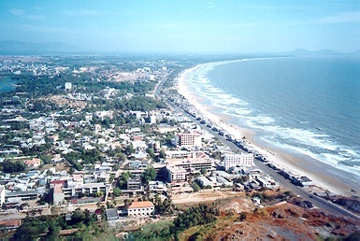
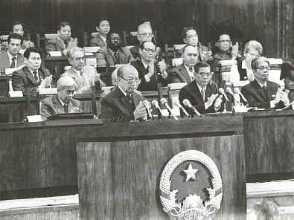
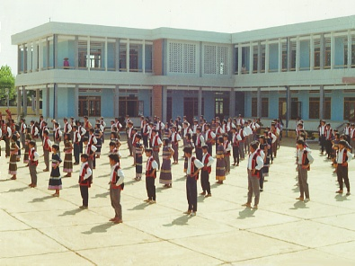
4 BÀI HỌC VỀ XÂY DỰNG CNXH NHỮNG NĂM 1975-1986
TRƯỜNG ĐẠI HỌC CÔNG THƯƠNG TP.HỒ CHÍ MINH
KHOA CHÍNH TRỊ - LUẬT
3. SMDT
KẾT HỢP
SMTĐ
2. XUẤT PHÁT TỪ THỰC TẾ
4. CHĂM LO XD ĐẢNG
1. LẤY DÂN LÀM GỐC

Slide 21
Nội dung trọng tâm, nổi bật của Đại hội đại biểu toàn quốc lần thứ VI (12- 1986)
TRƯỜNG ĐẠI HỌC CÔNG THƯƠNG TP.HỒ CHÍ MINH
KHOA CHÍNH TRỊ - LUẬT
Đổi mới kinh tế: Mục tiêu là ổn định kinh tế - xã hội. Sản xuất đủ tiêu dùng và có tích luỹ.
Thực hiện cho được 3 chương trình mục tiêu về: lương thực thực phẩm, hàng tiêu dùng và hàng xuất khẩu

Slide 22
- Năm phương hướng lớn phát triển kinh tế
TRƯỜNG ĐẠI HỌC CÔNG THƯƠNG TP.HỒ CHÍ MINH
KHOA CHÍNH TRỊ - LUẬT
Bố trí lại cơ cấu sản xuất, tập trung vào nông nghiệp
Điều chỉnh cơ cấu đầu tư
3. Nhiều thành phần kinh tế
4. Đổi mới cơ chế quản lý kinh tế
5. Mở rộng, nâng cao hiệu quả kinh tế đối ngoại.

Slide 23
Chỉ đạo của Đảng thực hiện đường lối đổi mới 1986-1991
TRƯỜNG ĐẠI HỌC CÔNG THƯƠNG TP.HỒ CHÍ MINH
KHOA CHÍNH TRỊ - LUẬT
Đổi mới kinh tế:
Luật Đầu tư nước ngoài (1-1988).
+ Nghị quyết 10 BCT (4-1988) về đổi mới quản lý kinh tế nông nghiệp .
+ Hội nghị Trung ương 2 (4-1987) về phân phối lưu thông, thực hiện bốn giảm

Slide 24
Đổi mới hệ thống chính trị
TRƯỜNG ĐẠI HỌC CÔNG THƯƠNG TP.HỒ CHÍ MINH
KHOA CHÍNH TRỊ - LUẬT
- Đổi mới không thay đổi mục tiêu XHCN
- Đổi mới các tổ chức trong hệ thống chính trị
- Giữ vững sự lãnh đạo của Đảng

Slide 25
b) Đại hội đại biểu toàn quốc lần thứ VII và Cương lĩnh xây dựng đất nước trong thời kỳ quá độ lên CNXH năm 1991
TRƯỜNG ĐẠI HỌC CÔNG THƯƠNG TP.HỒ CHÍ MINH
KHOA CHÍNH TRỊ - LUẬT

Slide 26
Nội dung trọng tâm, nổi bật của Đại hội đại biểu toàn quốc lần thứ VII (6-1991)
TRƯỜNG ĐẠI HỌC CÔNG THƯƠNG TP.HỒ CHÍ MINH
KHOA CHÍNH TRỊ - LUẬT
1. Cương lĩnh xây dựng đất nước trong thời kỳ quá độ lên CNXH ( Cương lĩnh lần thứ 4)
2. Chiến lược ổn định và phát triển kinh tế xã hội đến năm 2020.
3. Lần đầu tiên nêu cao Tư tưởng Hồ Chí Minh
4. Chủ trương đa phương hóa, đa dạng hóa quan hệ đối ngoại
5. Chủ trương đổi mới và chỉnh đốn Đảng

Slide 27
Chỉ đạo của Đảng thực hiện đường lối đổi mới toàn diện (1991-1996)
TRƯỜNG ĐẠI HỌC CÔNG THƯƠNG TP.HỒ CHÍ MINH
KHOA CHÍNH TRỊ - LUẬT
Tập trung vào 4 lĩnh vực chính:
Đổi mới kinh tế là nhiệm vụ trọng tâm
Đổi mới về chính trị, xây dựng Đảng là then chốt
Đổi mới phát triển văn hóa, xã hội, con người
Tăng cường quốc phòng, an ninh, mở rộng quan hệ đối ngoại

Slide 28
Hội nghị đại biểu toàn quốc giữa nhiệm kỳ của Đảng
TRƯỜNG ĐẠI HỌC CÔNG THƯƠNG TP.HỒ CHÍ MINH
KHOA CHÍNH TRỊ - LUẬT
Chỉ rõ những thách thức lớn (Bốn nguy cơ của cách mạng ) và những cơ hội lớn
Hội nghị TW 8 (1- 1995) ra Nghị quyết về Tiếp tục xây dựng và hoàn thiện Nhà nước Cộng hoà XHCN Việt Nam, trọng tâm là cải cách một bước nền hành chính.

Slide 29
5 quyết sách của Hội nghị Trung ương 4 (1-1993)
TRƯỜNG ĐẠI HỌC CÔNG THƯƠNG TP.HỒ CHÍ MINH
KHOA CHÍNH TRỊ - LUẬT
Đổi mới sự nghiệp giáo dục và đào tạo
Một số nhiệm vụ văn hoá, văn nghệ
Những vấn đề cấp bách của sự nghiệp chăm sóc và bảo vệ sức khoẻ nhân dân
Về chính sách dân số và kế hoạch hoá gia đình
Về công tác thanh niên trong thời kỳ mới

Slide 30
2. Tiếp tục đổi mới, đẩy mạnh công cuộc công nghiệp hoá, hiện đại hoá và hội nhập quốc tế (1996-2018) (20 năm, qua 5 Đại hội)
TRƯỜNG ĐẠI HỌC CÔNG THƯƠNG TP.HỒ CHÍ MINH
KHOA CHÍNH TRỊ - LUẬT
Đại hội đại biểu toàn quốc lần thứ VIII và bước đầu thực hiện công cuộc đẩy mạnh công nghiệp hoá, hiện đại hoá đất nước 1996-2001
Đại hội đại biểu toàn quốc lần thứ IX, tiếp tục đẩy mạnh công nghiệp hoá, hiện đại hoá đất nước 2001-2006
Đại hội đại biểu toàn quốc lần thứ X của Đảng và quá trình thực hiện CNH - HĐH đất nước gắn với phát triển kinh tế tri thức 2006-2011
Đại hội đại biểu toàn quốc lần thứ XI của Đảng bổ sung, phát triển Cương lĩnh xây dựng đất nước trong thời kỳ quá độ lên chủ nghĩa xã hội
Đại hội đại biểu toàn quốc lần thứ XII, tiếp tục đẩy mạnh toàn diện, đồng bộ công cuộc đổi mới, tích cực, chủ động hội nhập quốc tế.

Slide 31
2. Tiếp tục đổi mới, đẩy mạnh công cuộc công nghiệp hoá, hiện đại hoá và hội nhập quốc tế (1996-2018) (20 năm, qua 5 Đại hội)
TRƯỜNG ĐẠI HỌC CÔNG THƯƠNG TP.HỒ CHÍ MINH
KHOA CHÍNH TRỊ - LUẬT
Đại hội đại biểu toàn quốc lần thứ VIII và bước đầu thực hiện công cuộc đẩy mạnh công nghiệp hoá, hiện đại hoá đất nước 1996-2001
►Nước ta đã ra khỏi khủng hoảng KT-XH.
CNH- HĐH: Nhiệm vụ của chặng đường đầu tiên thời kỳ quá độ đã cơ bản hoàn thành. Nước ta chuyển sang thời kỳ mới - đẩy mạnh công nghiệp hoá, hiện đại hoá
Giáo dục: Hội nghị TW2 khóa VIII (12/1986) nhấn mạnh coi giáo dục và đào tạo cùng với khoa học và công nghệ là quốc sách hàng đầu.

Slide 32
TRƯỜNG ĐẠI HỌC CÔNG THƯƠNG TP.HỒ CHÍ MINH
KHOA CHÍNH TRỊ - LUẬT
- Xây dựng nền văn hóa tiên tiến, đậm đà bản sắc dân tộc.
-Bổ sung đặc trưng CNXH ở VN: Dân giàu, nước mạnh, xã hội công bằng, văn minh
Bài học kinh nghiệm gì về xây dựng CNXH ở nước ta
Giữ vững mục tiêu độc lập dân tộc và CNXH trong quá trình đổi mới
- Hội nhập kinh tế: Đẩy nhanh quá trình hội nhập kinh tế khu vực và thế giới

Slide 33
b. Đại hội đại biểu toàn quốc lần thứ IX, tiếp tục đẩy mạnh công nghiệp hoá, hiện đại hoá đất nước 2001-2006
TRƯỜNG ĐẠI HỌC CÔNG THƯƠNG TP.HỒ CHÍ MINH
KHOA CHÍNH TRỊ - LUẬT
Tổng kết thế giới TK XX : 3 sự kiện nổi bật
Việt Nam thế kỷ XX: 3 thắng lợi vĩ đại
Con đường đi lên CNXH ở nước ta rõ hơn
Làm rõ tư tưởng Hồ Chí Minh (10 vấn đề)
Coi kinh tế thị trường định hướng XHCN là mô hình kinh tế tổng quát ở nước ta

Slide 34
Nội dung trọng tâm, nổi bật của Đại hội đại biểu toàn quốc lần thứ IX (4-2001)
TRƯỜNG ĐẠI HỌC CÔNG THƯƠNG TP.HỒ CHÍ MINH
KHOA CHÍNH TRỊ - LUẬT
Xây dựng nền văn hóa VN tiên tiến, đậm đà bản sắc dân tộc là nền tảng tinh thần của xã hội, vừa là mục tiêu, vừa là động lực thúc đẩy phát triển KT-XH
Mở rộng quan hệ đối ngoại, chủ động hội nhập kinh tế quốc tế.
Chiến lược phát triển kinh tế - xã hội 10 năm 2001-2010

Slide 35
Chỉ đạo của Đảng thực hiện đường lối đổi mới toàn diện của (2001-2006)
TRƯỜNG ĐẠI HỌC CÔNG THƯƠNG TP.HỒ CHÍ MINH
KHOA CHÍNH TRỊ - LUẬT
Đổi mới kinh tế
Hội nghị TW 3 (9-2001) đã chỉ đạo sắp xếp, đổi mới, phát triển và nâng cao hiệu quả doanh nghiệp nhà nước
Hội nghị TW 5 (3-2002) Đổi mới, phát triển và nâng cao hiệu quả kinh tế tập thể

Slide 36
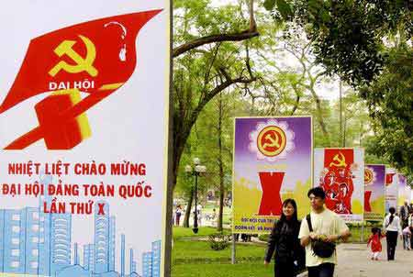
c. Đại hội đại biểu toàn quốc lần thứ X và quá trình thực hiện 2006-2011
TRƯỜNG ĐẠI HỌC CÔNG THƯƠNG TP.HỒ CHÍ MINH
KHOA CHÍNH TRỊ - LUẬT
NỘI DUNG CHÍNH CỦA ĐẠI HỘI
BỔ SUNG
ĐIỀU LỆ
ĐẢNG
BÁO CÁO
CHÍNH TRỊ
KẾ HOẠCH
5 NĂM
2006 - 2010

Slide 37
Nội dung trọng tâm, nổi bật của Đại hội đại biểu toàn quốc lần thứ X (4-2006)
TRƯỜNG ĐẠI HỌC CÔNG THƯƠNG TP.HỒ CHÍ MINH
KHOA CHÍNH TRỊ - LUẬT
1. Tổng kết 20 năm đổi mới, 5 bài học chỉ đạo đẩy mạnh sự nghiệp đổi mới
2. Đưa ra 8 đặc trưng của CNXH ở VN, trong đó, bổ sung hai đặc trưng mới của CNXH
3. Chú trọng hàng đầu đến nhiệm vụ then chốt là xây dựng, chỉnh đốn Ðảng toàn diện về chính trị, tư tưởng, tổ chức, đội ngũ cán bộ đến phương thức lãnh đạo của Đảng.
4. Phát huy sức mạnh toàn dân tộc trên cơ sở lấy mục tiêu chung làm điểm tương đồng

Slide 38
TRƯỜNG ĐẠI HỌC CÔNG THƯƠNG TP.HỒ CHÍ MINH
KHOA CHÍNH TRỊ - LUẬT
5. Tiếp tục hoàn thiện thể chế kinh tế thị trư­ờng định hướng xã hội chủ nghĩa
6. Đẩy mạnh công nghiệp hoá, hiện đại hoá gắn với phát triển kinh tế tri thức
7. Mở rộng quan hệ đối ngoại, chủ động, tích cực hội nhập kinh tế quốc tế, Việt Nam là bạn, đối tác tin cậy của các nước trong cộng đồng quốc tế
Ý nghĩa Đại hội đại biểu toàn quốc lần thứ X

Slide 39
Chỉ đạo đổi mới kinh tế là nhiệm vụ trọng tâm (2006-2011)
TRƯỜNG ĐẠI HỌC CÔNG THƯƠNG TP.HỒ CHÍ MINH
KHOA CHÍNH TRỊ - LUẬT
Hội nghị TW 4 khóa X (11-2006): Về chiến lược biển Việt Nam đến năm 2020
Hội nghị TW 6 (1-2008) đã đưa ra những chủ trương và giải pháp để tiếp tục hoàn thiện thể chế kinh tế thị trường định hướng xã hội chủ nghĩa
Hội nghị TW 7 (2008) về nông nghiệp, nông dân, nông thôn

Slide 40
HỘI NGHỊ TW 6 (1-2008)
TRƯỜNG ĐẠI HỌC CÔNG THƯƠNG TP.HỒ CHÍ MINH
KHOA CHÍNH TRỊ - LUẬT
- Tiếp tục xây dựng giai cấp công nhân Việt Nam thời kỳ đẩy mạnh CNH, HĐH;
- Nâng cao năng lực lãnh đạo, sức chiến đấu của tổ chức cơ sở đảng và chất lượng đội ngũ cán bộ, đảng viên;
- Hoàn thiện thể chế kinh tế thị trường định hướng xã hội chủ nghĩa;

Slide 41
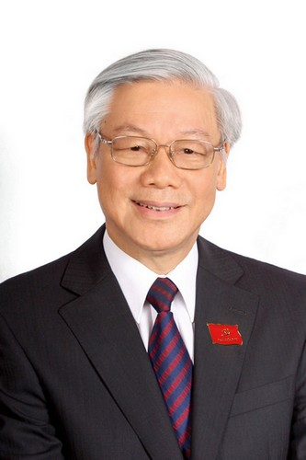
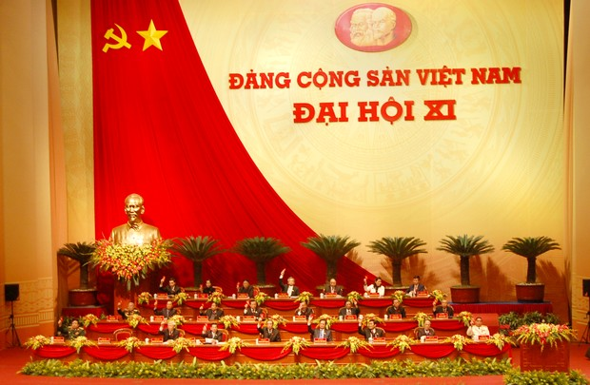
TRƯỜNG ĐẠI HỌC CÔNG THƯƠNG TP.HỒ CHÍ MINH
KHOA CHÍNH TRỊ - LUẬT
d. Đại hội đại biểu toàn quốc lần thứ XI của Đảng bổ sung, phát triển Cương lĩnh xây dựng đất nước trong thời kỳ quá độ lên chủ nghĩa xã hội
Đ/c Nguyễn Phú Trọng
Tổng Bí thư Đảng
( 2011-2016)
Toàn cảnh Đại hội XI

Slide 42
Nội dung trọng tâm, nổi bật của Đại hội đại biểu toàn quốc lần thứ XI (1-2011)
TRƯỜNG ĐẠI HỌC CÔNG THƯƠNG TP.HỒ CHÍ MINH
KHOA CHÍNH TRỊ - LUẬT
1. Cương lĩnh xây dựng đất nước trong thời kỳ quá độ lên CNXH (bổ sung, phát triển năm 2011); (8 đặc trưng của CNXH và 8 phương hướng, 8 mối quan hệ, định hướng lớn, về HTCT )
2. Chiến lược phát triển KT-XH 2011 - 2020
3. Tiếp tục nâng cao năng lực lãnh đạo và sức chiến đấu của Đảng
4. Phát huy sức mạnh toàn dân tộc
5. Đẩy mạnh toàn diện công cuộc đổi mới

Slide 43
Cương lĩnh xây dựng đất nước trong thời kỳ quá độ lên CNXH (bổ sung, phát triển năm 2011)
TRƯỜNG ĐẠI HỌC CÔNG THƯƠNG TP.HỒ CHÍ MINH
KHOA CHÍNH TRỊ - LUẬT
Mô hình CNXH: 8 đặc trưng với diễn đạt mới
Mục tiêu đến giữa thế kỷ XXI
8 phương hướng cơ bản và 8 mối quan hệ
Những định hướng lớn về phát triển kinh tế, văn hóa, xã hội, quốc phòng, an ninh, đối ngoại
Hệ thống chính trị và vai trò lãnh đạo của Đảng: Chú ý diễn đạt mới về Đảng, về sự lãnh đạo của Đảng
Ý nghĩa Cương lĩnh

Slide 44
Chiến lược phát triển kinh tế-xã hội 2011-2020
TRƯỜNG ĐẠI HỌC CÔNG THƯƠNG TP.HỒ CHÍ MINH
KHOA CHÍNH TRỊ - LUẬT
Ba đột phá chiến lược:
Hoàn thiện thể chế kinh tế thị trường định hướng xã hội chủ nghĩa
Phát triển nhanh nguồn nhân lực, nhất là nguồn nhân lực chất lượng cao
Xây dựng hệ thống kết cấu hạ tầng đồng bộ

Slide 45
Chỉ đạo thực hiện đổi mới kinh tế
TRƯỜNG ĐẠI HỌC CÔNG THƯƠNG TP.HỒ CHÍ MINH
KHOA CHÍNH TRỊ - LUẬT
Hội nghị TW 4 (1-2012) chủ trương xây dựng hệ thống kết cấu hạ tầng đồng bộ…
Hội nghị TW 5, khóa X (5- 2012) Về "Tiếp tục đổi mới chính sách, pháp luật về đất đai”
Hội nghị TW 6, khóa X (5-2012) ban hành Kết luận về tiếp tục sắp xếp, đổi mới, nâng cao hiệu quả doanh nghiệp nhà nước

Slide 46
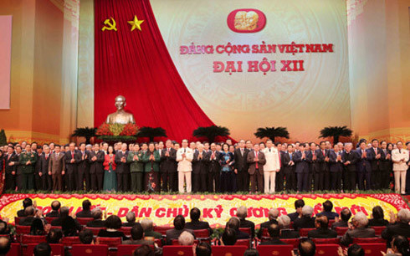
TRƯỜNG ĐẠI HỌC CÔNG THƯƠNG TP.HỒ CHÍ MINH
KHOA CHÍNH TRỊ - LUẬT
d. Đại hội đại biểu toàn quốc lần thứ XII của Đảng bổ sung, phát triển Cương lĩnh xây dựng đất nước trong thời kỳ quá độ lên chủ nghĩa xã hội
Đ/c Nguyễn Phú Trọng
Tổng Bí thư Đảng
( 2016-2021)
Toàn cảnh Đại hội XII

Slide 47
Chỉ đạo thực hiện 6 nhiệm vụ trọng tâm mà Đại hội XII đã nêu (2011-2018)
TRƯỜNG ĐẠI HỌC CÔNG THƯƠNG TP.HỒ CHÍ MINH
KHOA CHÍNH TRỊ - LUẬT
Về phát triển kinh tế: Hội nghị TW 4, khóa XII (10-2016) ra Nghị quyết về tiếp tục đổi mới mô hình tăng trưởng, nâng cao chất lượng tăng trưởng, năng suất lao động và sức cạnh tranh của nền kinh tế.

Slide 48
Chỉ đạo thực hiện nhiệm vụ trọng tâm mà Đại hội XII đã nêu (2011-2018)
TRƯỜNG ĐẠI HỌC CÔNG THƯƠNG TP.HỒ CHÍ MINH
KHOA CHÍNH TRỊ - LUẬT
Hội nghị TW 5 (5-2017) chủ trương tiếp tục sắp xếp, đổi mới, phát triển và nâng cao hiệu quả doanh nghiệp nhà nước.
Hội nghị TW 5, khóa XII (5-2017) chủ trương phát triển kinh tế tư nhân trở thành một động lực quan trọng của nền kinh tế thị trường định hướng xã hội chủ nghĩa
Hội nghị TW 8 (10-2018) để ra Chiến lược phát triển bền vững kinh tế biển Việt Nam đến năm 2030, tầm nhìn đến năm 2045.

Slide 49
TRƯỜNG ĐẠI HỌC CÔNG THƯƠNG TP.HỒ CHÍ MINH
KHOA CHÍNH TRỊ - LUẬT
3. Thành tựu, hạn chế, kinh nghiệm
của công cuộc đổi mới
Thành tựu của sự nghiệp đổi mới
b) Hạn chế, khuyết điểm
c) Kinh nghiệm của Đảng trong lãnh đạo công cuộc đổi mới

